Slide 1




CHÀO MỪNG THẦY CÔ ĐẾN VỚI
TIẾT HỌC VUI NHỘN
CỦA LỚP 7A5

Slide 2

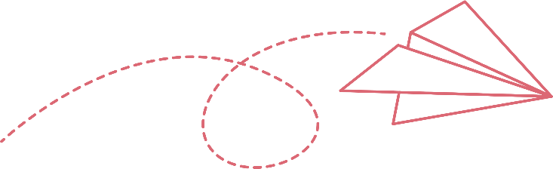

KHỞI ĐỘNG
Trò chơi: Ai nhanh hơn
Luật chơi: 4 nhóm học tập trả lời từng câu hỏi trắc nghiệm trên bảng cá nhân. Đội nào có nhiều thành viên trả lời đúng nhất được 4 điểm, đội tiếp theo được 3 điểm, 2 điểm, 1 điểm. Kết thúc 4 câu hỏi, đội nào nhiều điểm nhất đội đó dành chiến thắng.

Slide 3
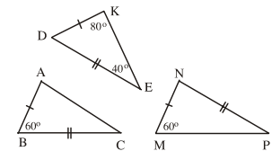

Câu 1: Trên hình sau có các tam giác bằng nhau là:
A. $ΔABC=ΔKDE$
B. $ΔABC=ΔDKE$
C. $ΔABC=ΔNMP$
D. $ΔABC=ΔNPM$

Slide 4
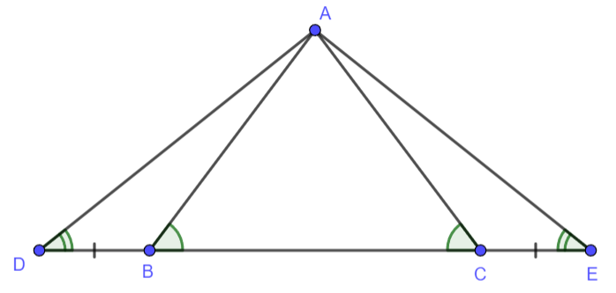
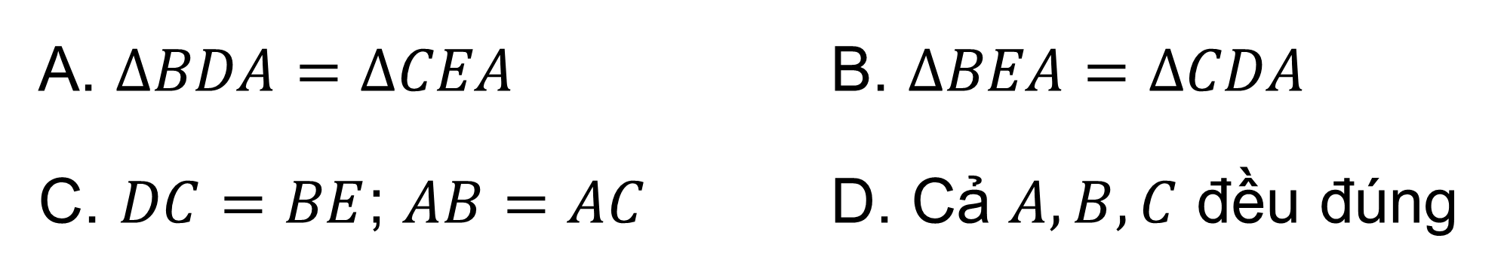
Câu 2: Cho hình vẽ, chọn câu trả lời đúng
A. $∆BDA=∆CEA$ B. $∆BEA=ΔCDA$
C. $DC=BE$; $AB=AC$ D. Cả $A,B,C$ đều đúng

Slide 5

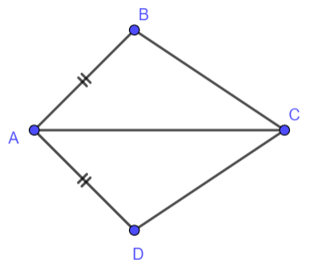
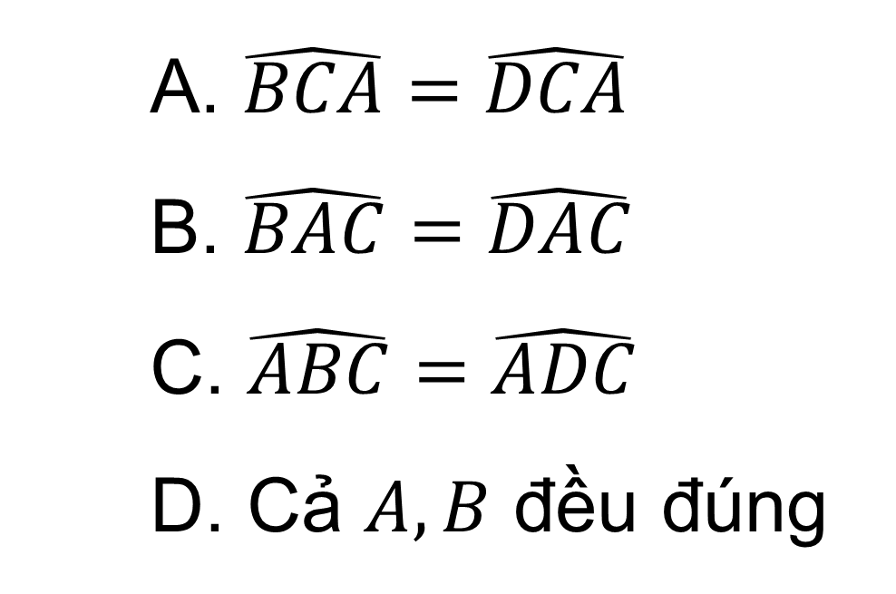
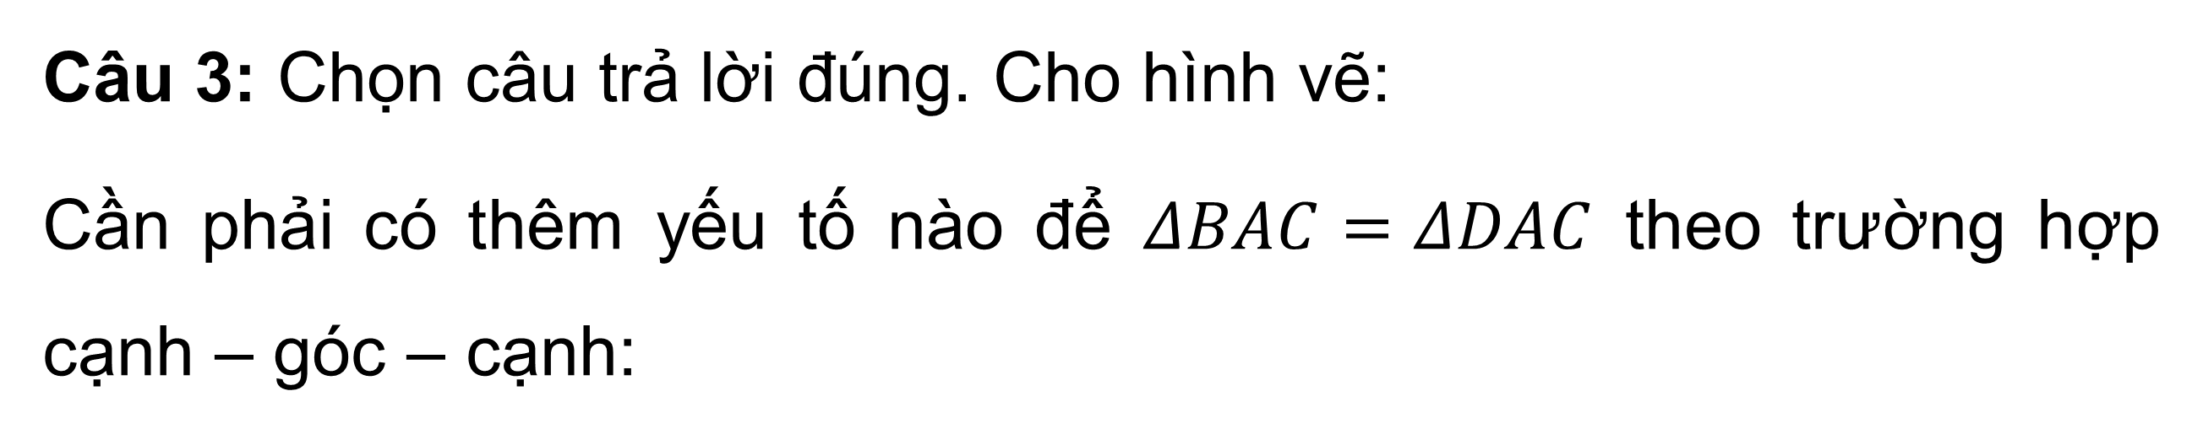
Câu 3: Chọn câu trả lời đúng. Cho hình vẽ:
Cần phải có thêm yếu tố nào để $ΔBAC=ΔDAC$ theo trường hợp cạnh – góc – cạnh:
A. $\hat{BCA}=\hat{DCA}$
B. $\hat{BAC}=\hat{DAC}$
C. $\hat{ABC}=\hat{ADC}$
D. Cả $A,B$ đều đúng

Slide 6
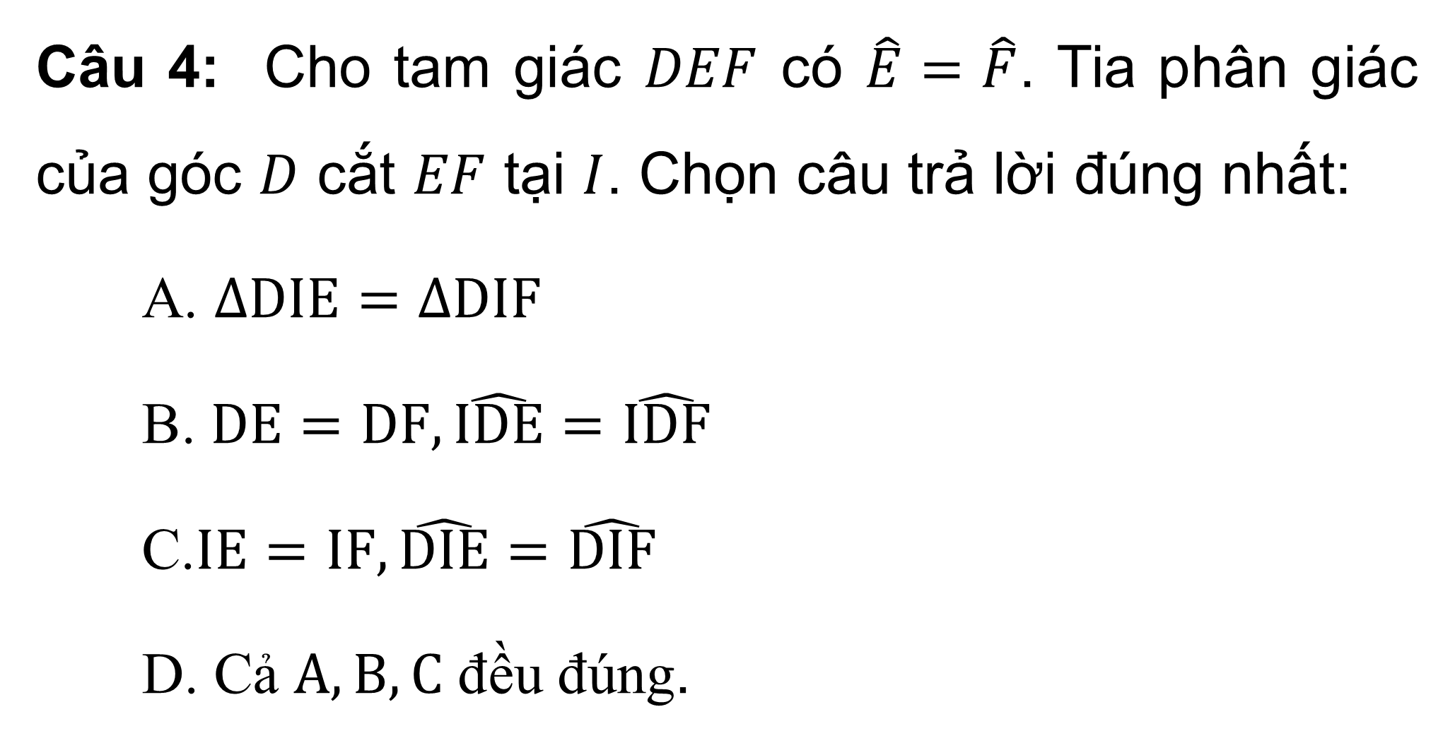
Câu 4: Cho tam giác $DEF$ có $\hat{E}=\hat{F}$. Tia phân giác của góc $D$ cắt $EF$ tại $I$. Chọn câu trả lời đúng nhất:
A. $ΔDIE=ΔDIF$
B. $DE=DF,\hat{IDE}=\hat{IDF}$
C.$IE=IF, \hat{DIE}=\hat{DIF}$
D. Cả $A,B,C$ đều đúng.

Slide 7

TIẾT 48: LUYỆN TẬP CHUNG

Slide 8
BÁO CÁO PHẦN CHUẨN BỊ BÀI Ở NHÀ

Slide 9
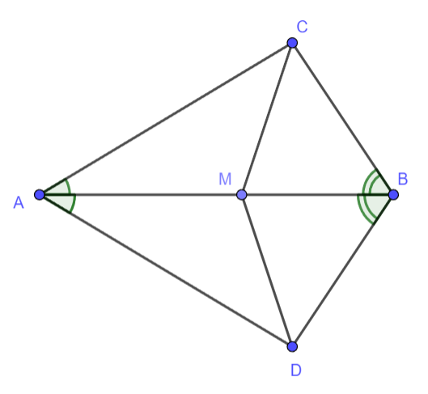
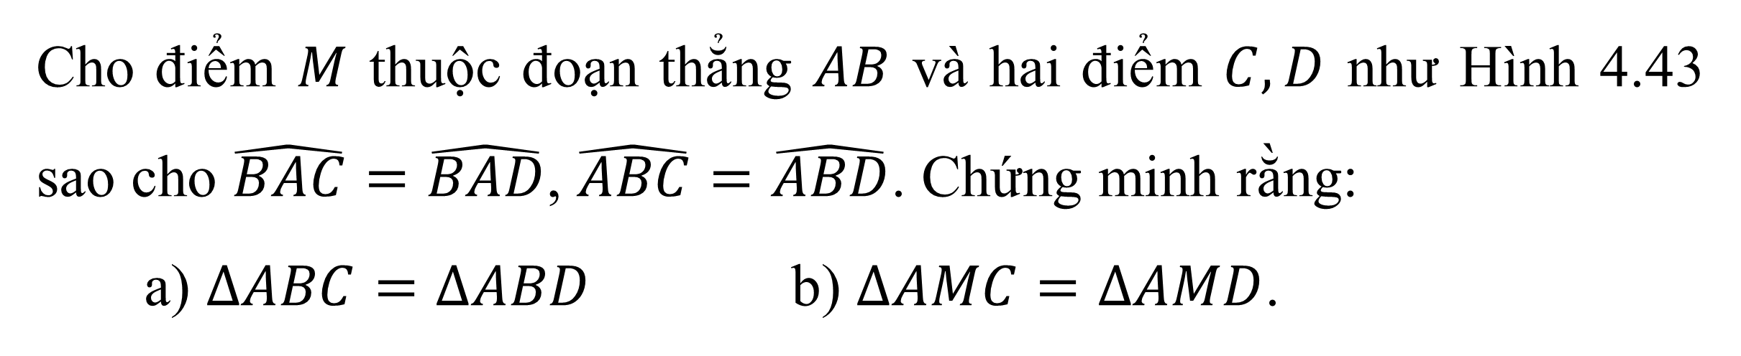
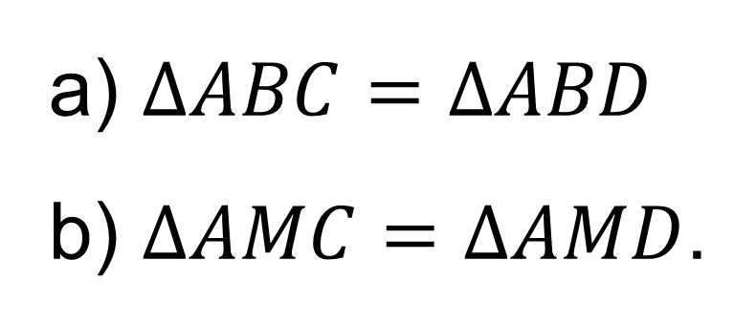
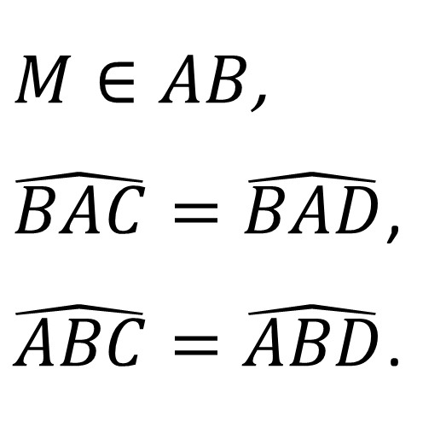
Cho điểm $M$ thuộc đoạn thẳng $AB$ và hai điểm $C,D$ như Hình 4.43 sao cho $\hat{BAC}=\hat{BAD}$, $\hat{ABC}=\hat{ABD}$. Chứng minh rằng:
a) $∆ABC=∆ABD$ b) $∆AMC=∆AMD$.
Ví dụ
$M∈AB$,
$\hat{BAC}=\hat{BAD}$,
$\hat{ABC}=\hat{ABD}$.
GT
a) $∆ABC=∆ABD$
b) $∆AMC=∆AMD$.
KL

Slide 10
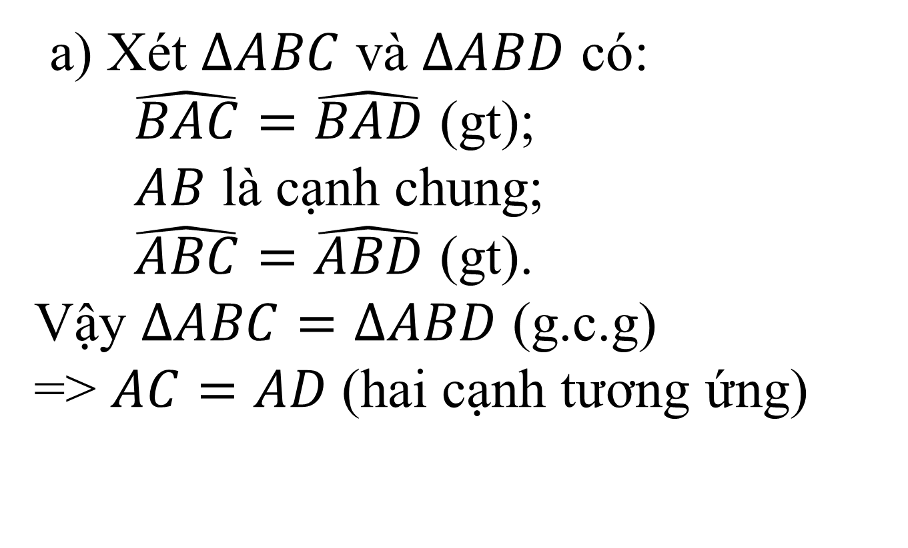
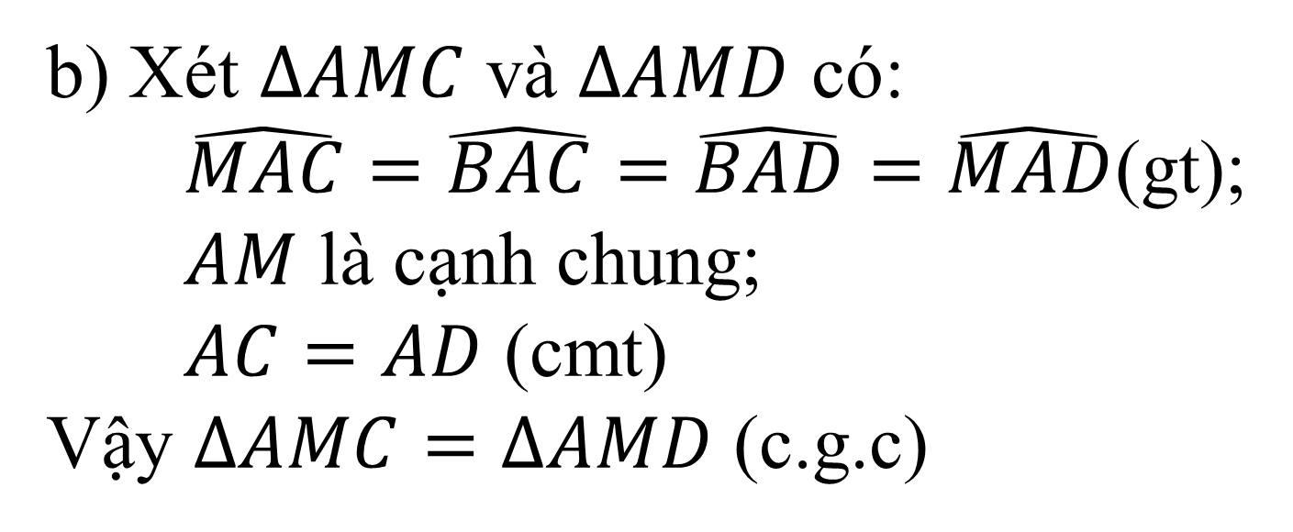
Chứng minh
a) Xét $∆ABC$ và $∆ABD$ có:
$\hat{BAC}=\hat{BAD}$ (gt);
$AB$ là cạnh chung;
$\hat{ABC}=\hat{ABD}$ (gt).
Vậy $∆ABC=∆ABD$ (g.c.g)
=> $AC=AD$(hai cạnh tương ứng)
b) Xét $∆AMC$ và $∆AMD$ có:
$\hat{MAC}=\hat{BAC}=\hat{BAD}=\hat{MAD}$(gt);
$AM$ là cạnh chung;
$AC=AD$ (cmt)
Vậy $∆AMC=∆AMD$ (c.g.c)

Slide 11
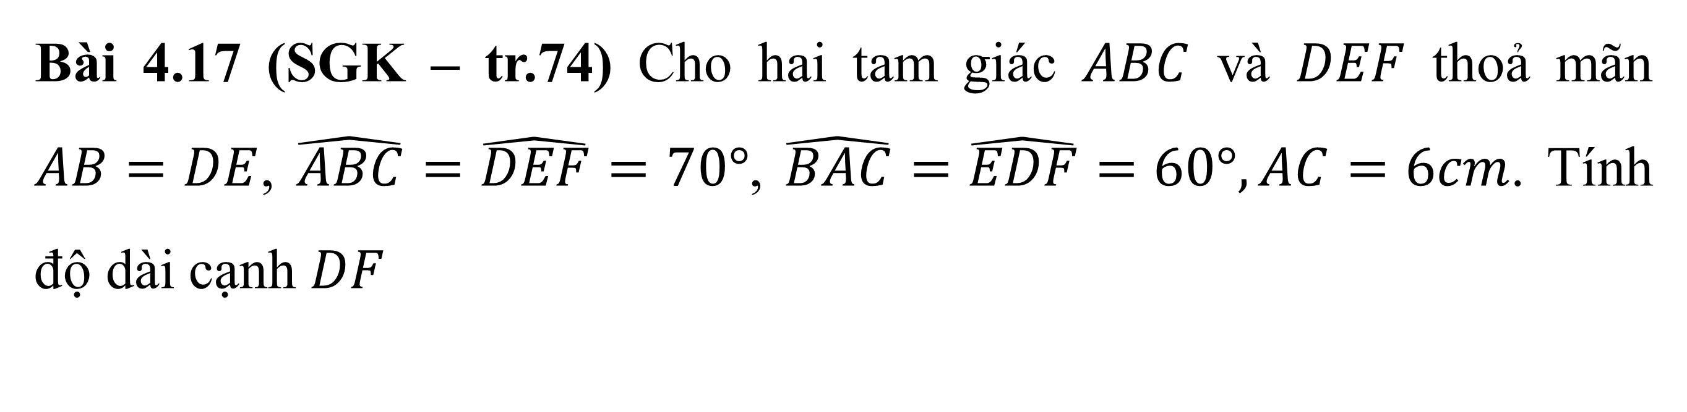
LUYỆN TẬP
Bài 4.17 (SGK – tr.74) Cho hai tam giác $ABC$ và $DEF$ thoả mãn $AB=DE$, $\hat{ABC}=\hat{DEF}=70°$, $\hat{BAC}=\hat{EDF}=60°,AC=6cm$. Tính độ dài cạnh $DF$

Slide 12
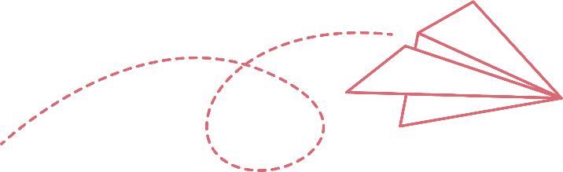
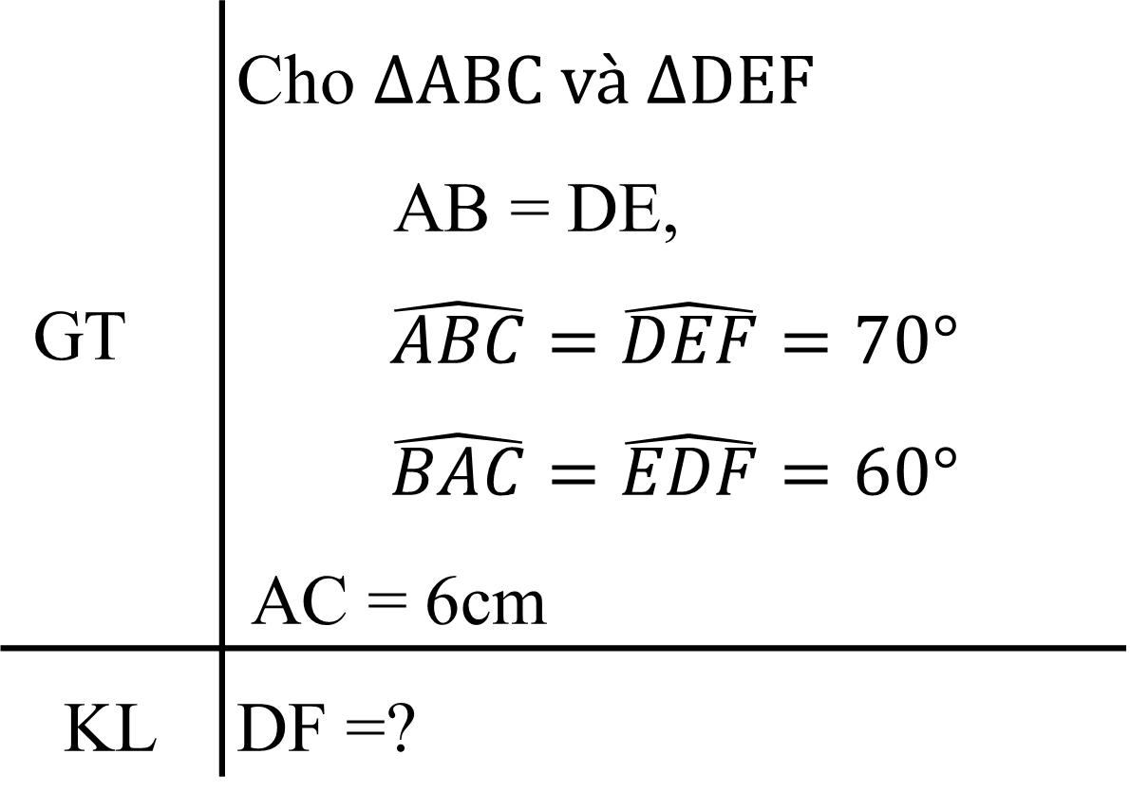
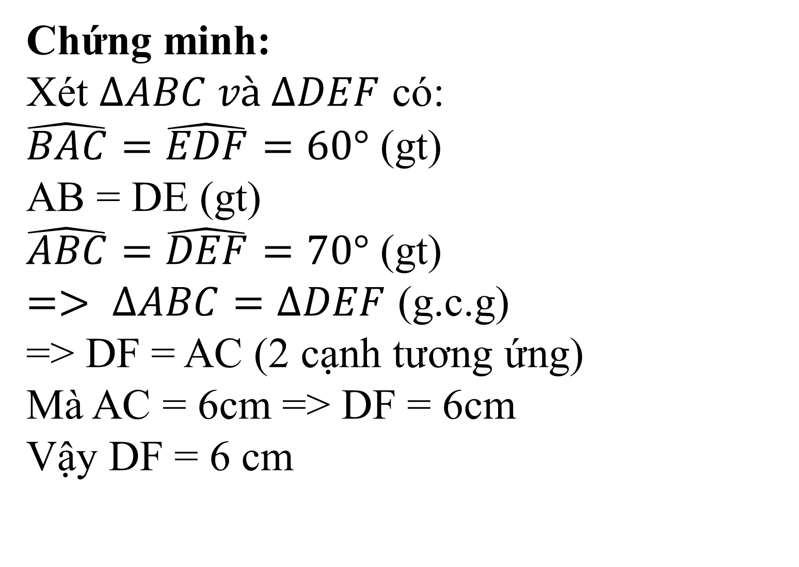
Bài 4.17 (SGK – tr.74)
GT | Cho $∆ABC và ∆DEF$ AB = DE, $$\hat{ABC}=\hat{DEF}=70°$$ $$\hat{BAC}=\hat{EDF}=60°$$ AC = 6cm
KL | DF =?
Chứng minh:
Xét $∆ABC và ∆DEF$ có:
$\hat{BAC}=\hat{EDF}=60°$ (gt)
AB = DE (gt)
$\hat{ABC}=\hat{DEF}=70°$ (gt)
$=> ∆ABC=∆DEF$ (g.c.g)
=> DF = AC (2 cạnh tương ứng)
Mà AC = 6cm => DF = 6cm
Vậy DF = 6 cm

Slide 13
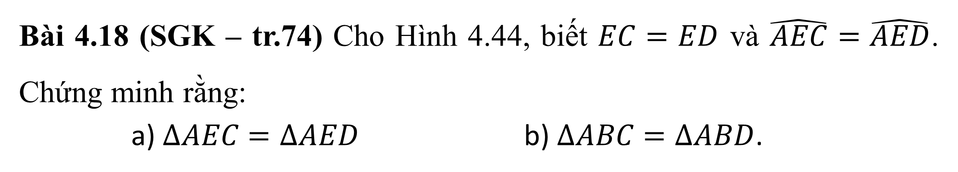
VẬN DỤNG
Bài 4.18 (SGK – tr.74) Cho Hình 4.44, biết $EC=ED$ và $\hat{AEC}=\hat{AED}$. Chứng minh rằng:
a) $∆AEC=∆AED$ b) $∆ABC=∆ABD$.

Slide 14
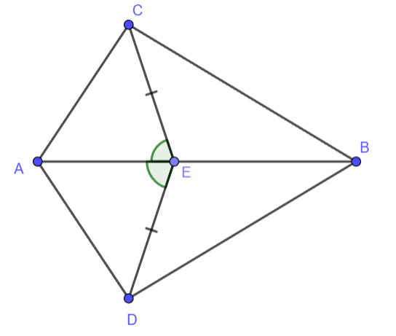

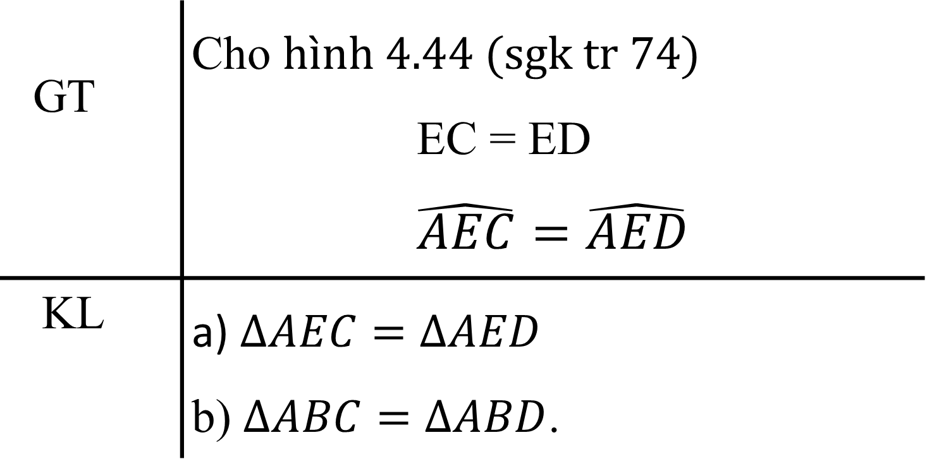


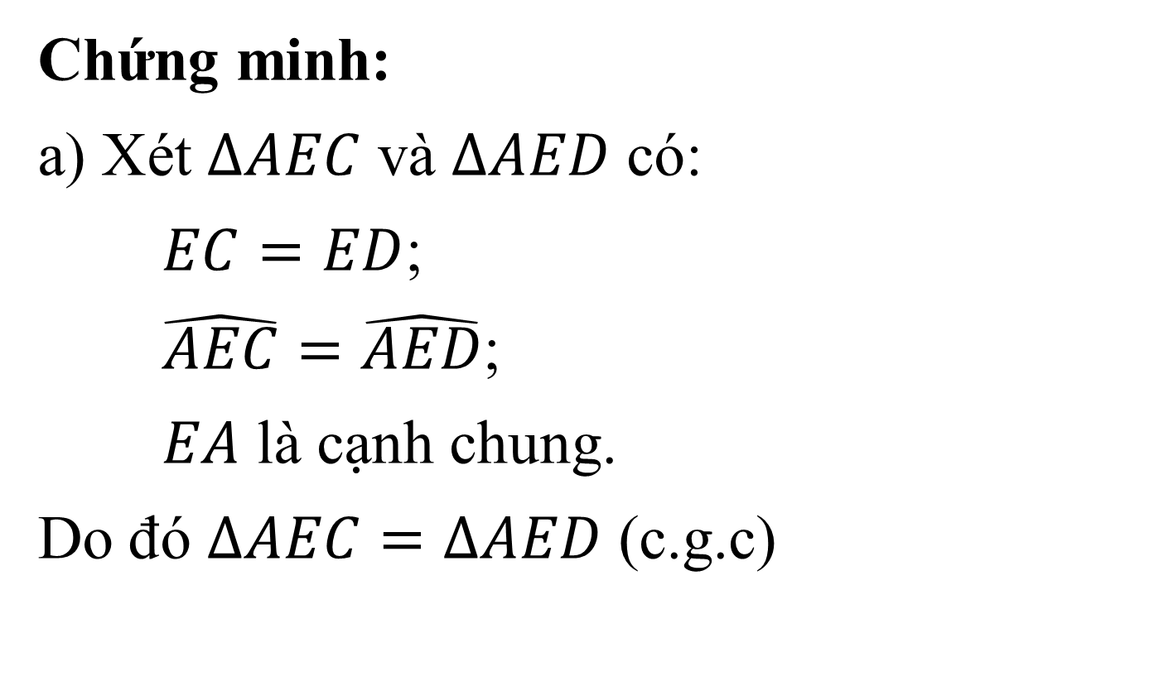
Bài 4.18 (SGK – tr.74)
GT | Cho $hình 4.44 (sgk tr 74)$ EC = ED $$\hat{AEC}=\hat{AED}$$
KL | a) $∆AEC=∆AED$ b) $∆ABC=∆ABD$.
Sơ đồ tư duy câu b
Chứng minh:
a) Xét $∆AEC$ và $∆AED$ có:
$EC=ED$;
$\hat{AEC}=\hat{AED}$;
$EA$ là cạnh chung.
Do đó $∆AEC=∆AED$ (c.g.c)
$$∆ABC=∆ABD$$
AB: cạnh chung
$$\hat{BAC}=\hat{BAD}$$
AC = AD
$$∆AEC=∆AED$$

Slide 15
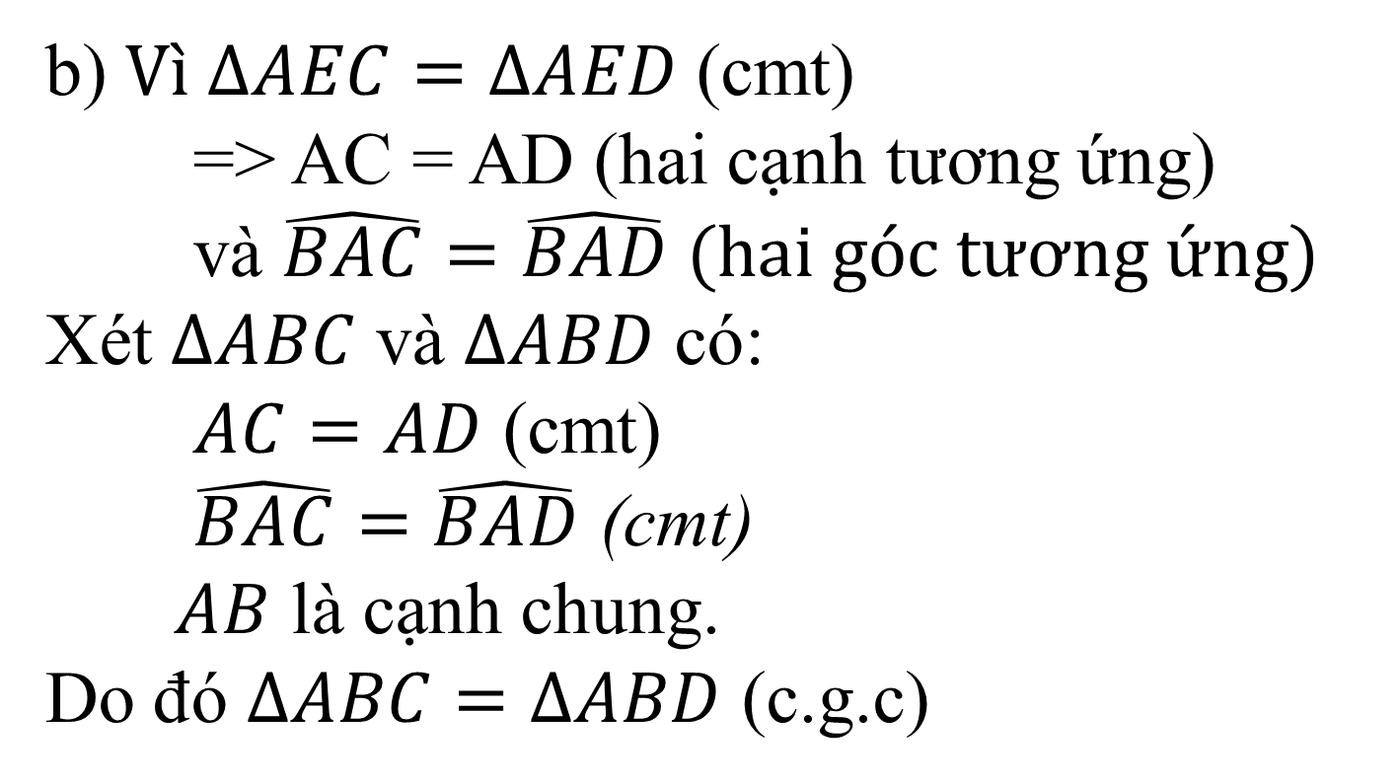
Bài 4.18 (SGK – tr.74)
GT | Cho $hình 4.44 (sgk tr 74)$ EC = ED $$\hat{AEC}=\hat{AED}$$
KL | a) $∆AEC=∆AED$ b) $∆ABC=∆ABD$.
b) $Vì ∆AEC=∆AED$ (cmt)
=> AC = AD (hai cạnh tương ứng)
và $\hat{BAC}=\hat{BAD} (hai góc tương ứng)$
Xét $∆ABC$ và $∆ABD$ có:
$AC=AD$ (cmt)
$\hat{BAC}=\hat{BAD}$ (cmt)
$AB$ là cạnh chung.
Do đó $∆ABC=∆ABD$ (c.g.c)
Chứng minh:
a) Xét $∆AEC$ và $∆AED$ có:
$EC=ED$;
$\hat{AEC}=\hat{AED}$;
$EA$ là cạnh chung.
Do đó $∆AEC=∆AED$ (c.g.c)

Slide 16
Bài 4.18 (SGK – tr.74)
Mở rộng bài toán:
Trong hình bên, còn cặp tam giác nào
bằng nhau?
Học sinh hoạt động nhóm 2 người
Thảo luận cách chứng minh hai tam giác BEC và BED bằng nhau
Trình bày phần chứng minh vào vở
Thời gian: 3 phút.

Slide 17

HƯỚNG DẪN VỀ NHÀ
Ghi nhớ kiến thức trong bài.
Hoàn thành bài tập 4.16; 4.19 SGK tr 74.
Chuẩn bị bài mới “Bài 15”.

Slide 18
CHUẨN BỊ BÀI MỚI
NHÓM 1 + 2: CHUẨN BỊ BÁO CÁO NỘI DUNG HOẠT ĐỘNG 1
SGK TRANG 75
NHÓM 3 + 4: CHUẨN BỊ BÁO CÁO NỘI DUNG HOẠT ĐỘNG 2
SGK TRANG 76

